Slide 1

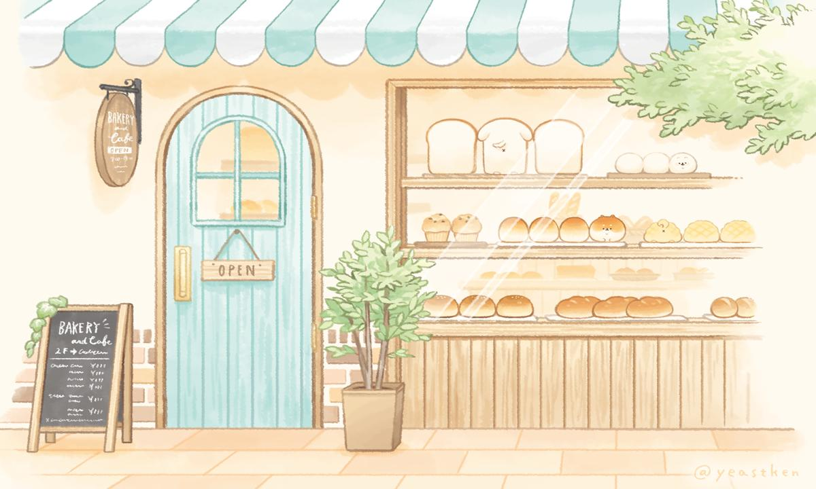






KHỞI ĐỘNG

Slide 2
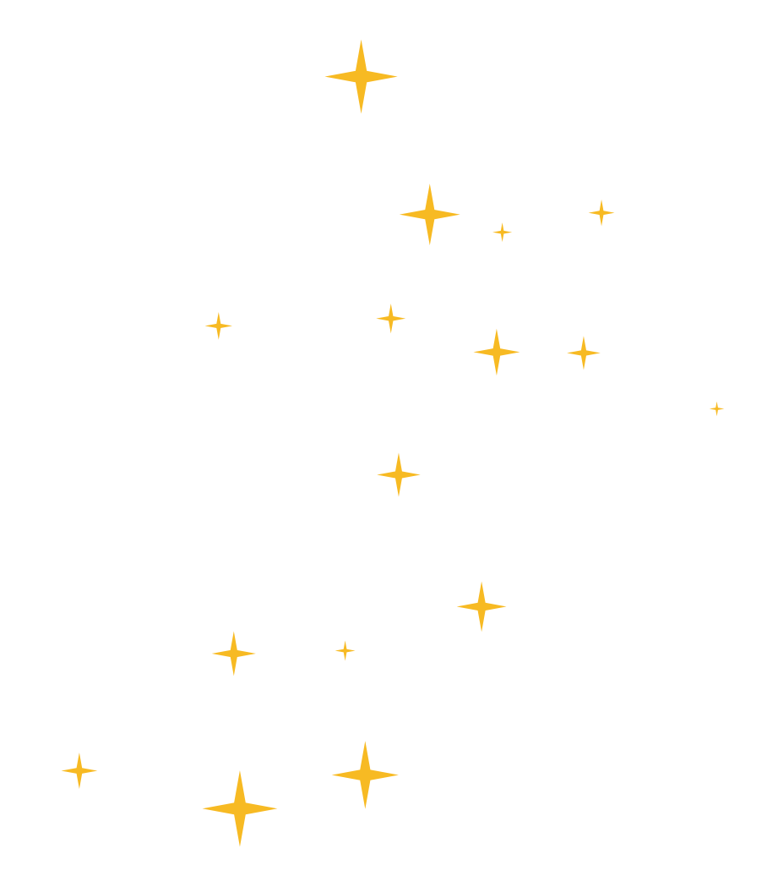

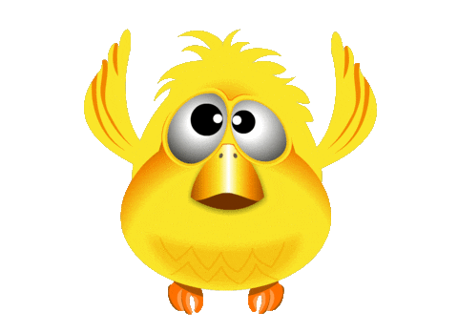




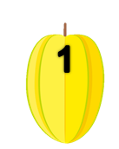



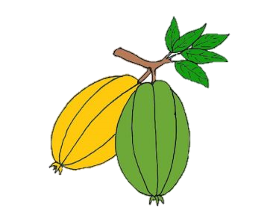
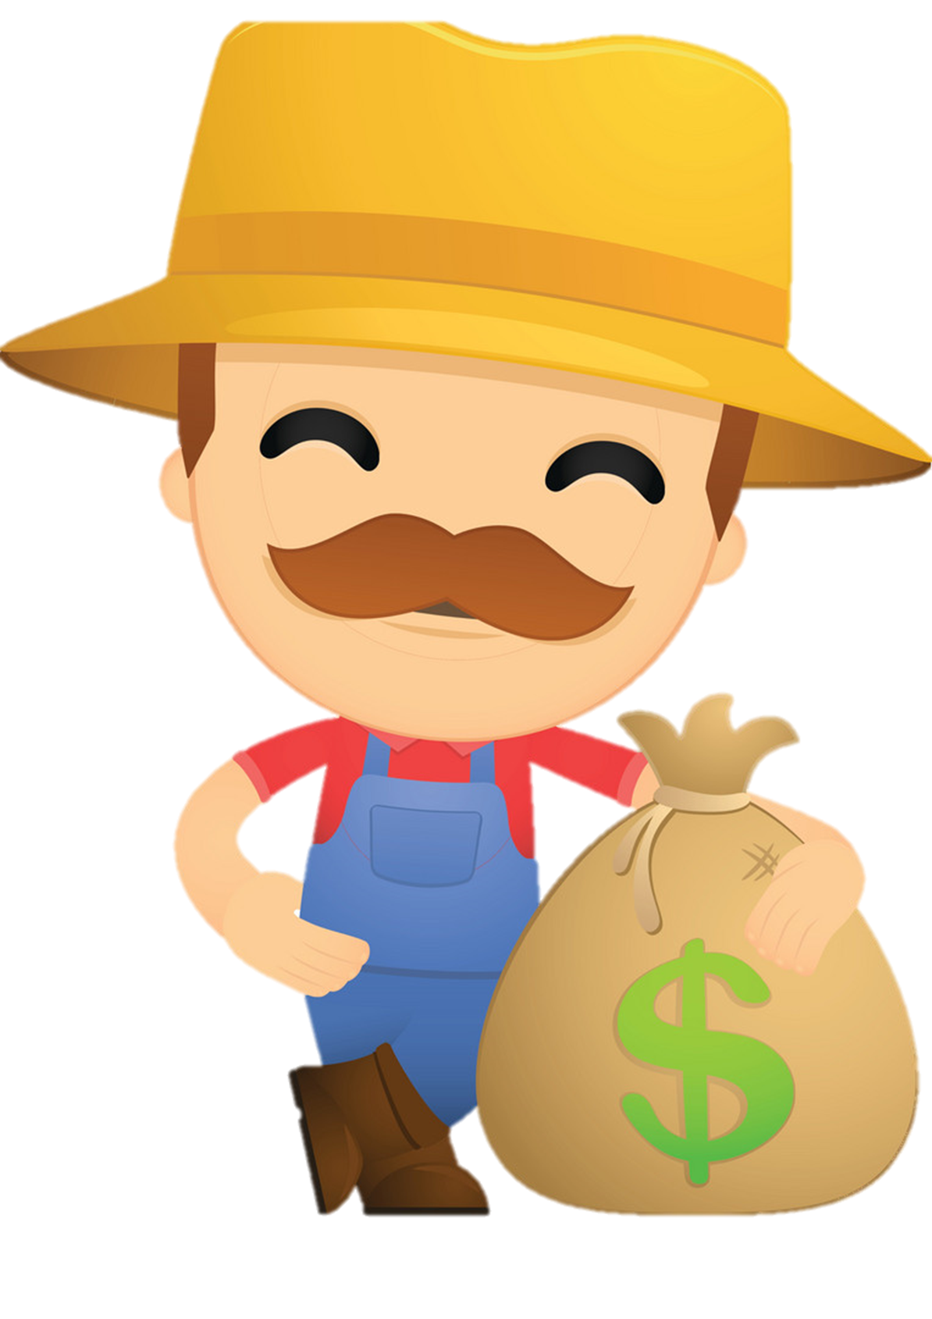
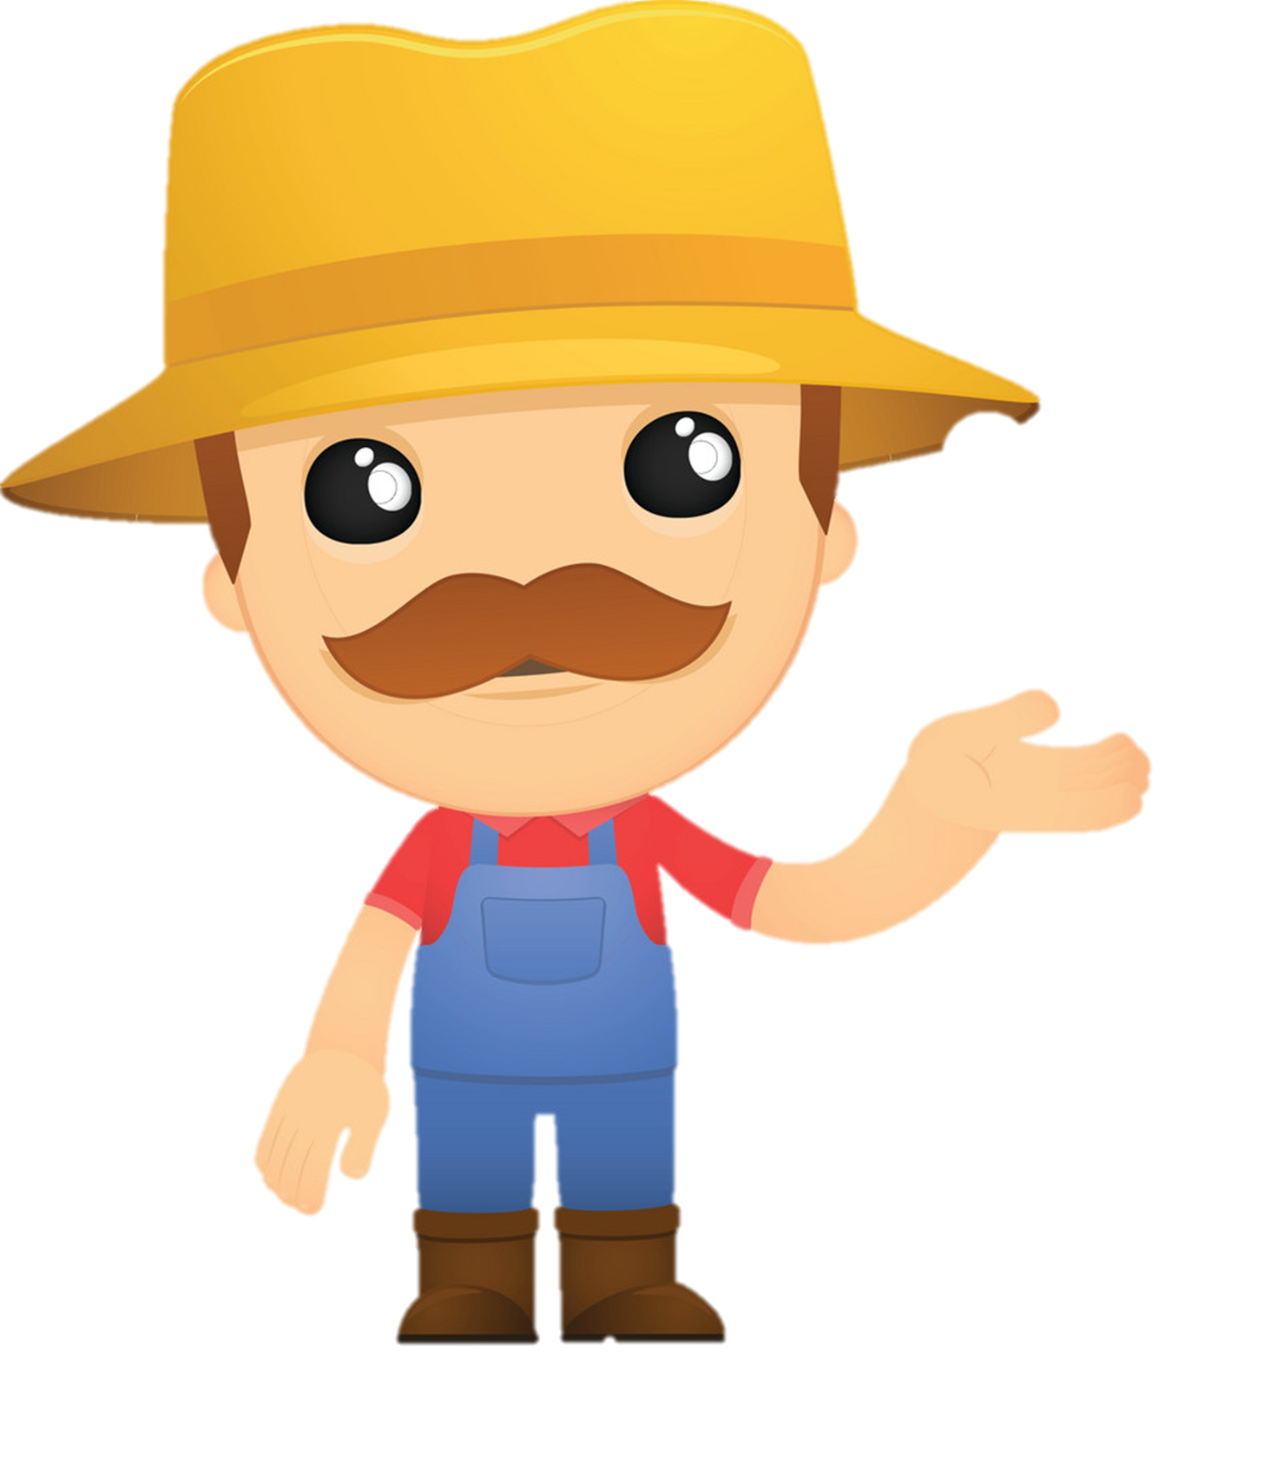


Học tiếp
ĂN KHẾ
TRẢ VÀNG
Notes:
Click vào quả khế để đi đến câu hỏi
Tại slide câu hỏi, click vào con chim để quay về slide này
Chơi xong thì enter để xuất hiên người nông dân hạnh phúc
Click vào người nông dân để đi đến bài mới

Slide 3
Câu hỏi
Đáp án

Slide 4

Câu hỏi
A. Đáp án đúng
B. Đáp án sai

Slide 5
Câu hỏi
Đáp án

Slide 6
Câu hỏi
Đáp án

